Slide 1
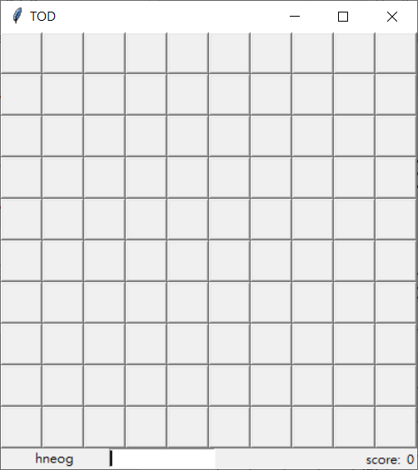
作業說明
請實作一個英文單字練習之視窗程式：
會有一個 Label 來提示當前要輸入的文字
會有一個 Entry 讓玩家輸入文字
透過按下 Enter 鍵來檢查輸入的文字
當輸入的文字與目前要輸入文字相同時，消除一個分塊及分數加一
會隨機從最上方位置斷落10個方塊下來
當方塊都掉落完或者被消除完畢，則遊戲結束

Slide 2
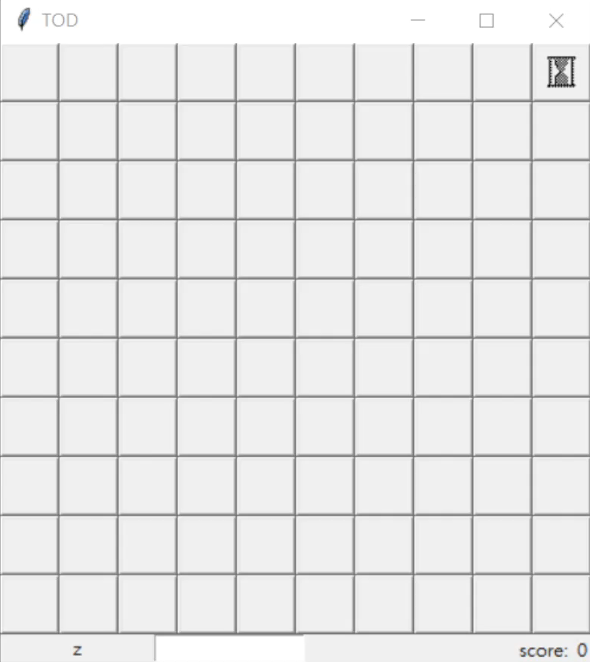
範例說明
操作範例：
程式開時執行後，上方會不斷掉落方塊下來，當玩家在 Entry 輸入符合的文字(如影片左下方)，並且按下「Enter」鍵後，則會消除離底部最近掉落的方塊且右下角分數加一分；反之則不消除也不加分，直到十個方塊掉落完畢或者被消除完時結束遊戲。

